Slide 1
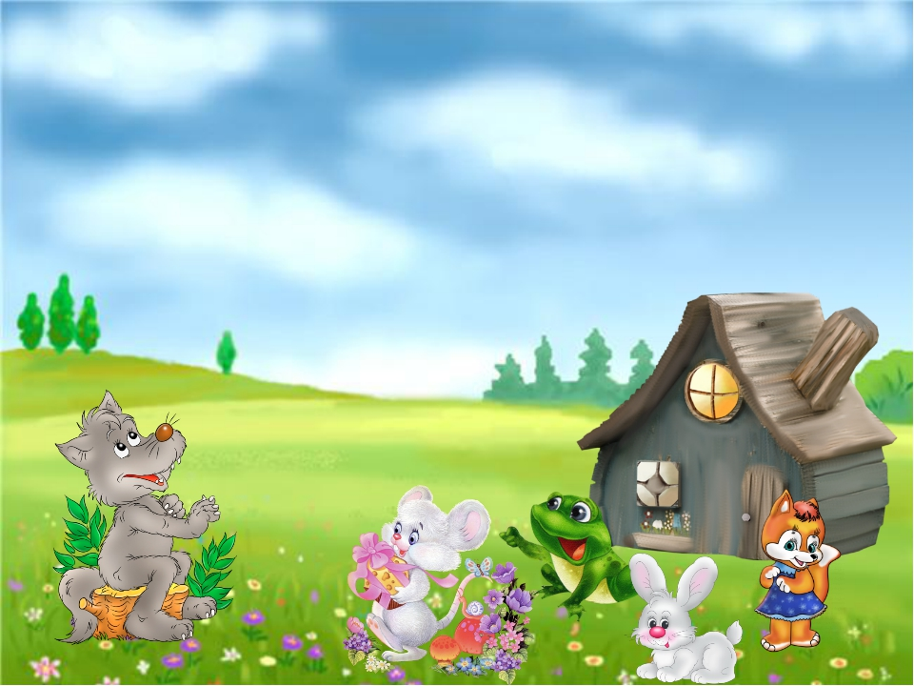
Лэпбук < Роль сказок в развитие речи детей 3-4 лет>
5 дошкольная группа
Воспитатели : Гаврилина О.В
Домагатская Л.В
Учитель дефектолог: Воробьева И.М

Slide 4
На протяжении 3-4 года жизни ребенка увеличивается роль речи в поведении, все реакции этого возраста на окружающее связаны с речью;
Дети этого возраста становятся <почемучками>, задают много вопросов, учатся сравнивать

Slide 8
Данный лэпбук рассчитан для детей раннего и младшего возраста
В состав входят материалы по 6 сказкам
1.Детское лото
Игровое действие: Играть можно вдвоем или в небольших группах. Вначале педагог должен убедиться, что дети знают всех персонажей, изображенных на карточках. Поэтому в 1-ой части игры дети называют персонажей.
Вторая часть игры проводится следующим образом: ребенку выдается лист лото, затем ведущий игрок из маленьких карточек, положенных вниз картинкой, выбирает одну из них и показывает изображение, называет персонаж. Ребенок, у которого находится лист лото с данным изображением, берет маленькую карточку и накрывает изображение на большой карточке. Выигравшим считается тот, кто первым закроет все изображения на листе лото.
. 2.Разложи по порядку( Колобок,Репка, Три медведя).
3.Раскраска Маша и медведь.

Slide 9
4.Пазлы Ассоциации к сказкам.
Дидактическая задача: Упражнять детей в умении объединять предметы по месту их произрастания: где что растет; закреплять знания детей о русских народных сказках Количество играющих: подгруппа детей Игровые правила: закрывать клеточки только теми картинками, которые соответствуют содержанию большой карты, т.е. сказке Игровое действие: находить маленькие карточки с изображением эпизодов из сказок и закрывать ими клеточки на большой карте. Соревнование – кто первый закроет все карточки
5.Рассказы по картинкам ( Репка,Колобок,Заюшкина избушка).
7.Расскажи сказку по картинкам.
8.Разложи по сказкам.
9.Сказки в картинках(Заюшкина избушка, Колобок, курочка Ряба, Маша и медведь, Репка).
10.Лото Расскажи сказку.
11.Расскажи сказки по сюжетным картинкам.
12.Найди пару.
13.разрезные картинки.
Дидактическая задача: Упражнять детей в составлении целого предмета из его частей; воспитывать волю, усидчивость, целеустремленность Количество играющих: подгруппа детей Игровые правила: Не ошибиться в выборе. Выигрывает тот, кто раньше других сложил и назвал свою картинку Игровое действие: поиск частей, складывание целой картинки.
14.Пальчиковае гимнастика и физкультминутки по сказкам

